Slide 1
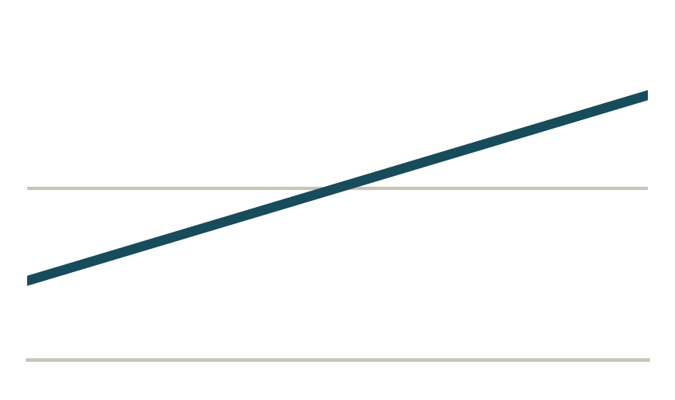
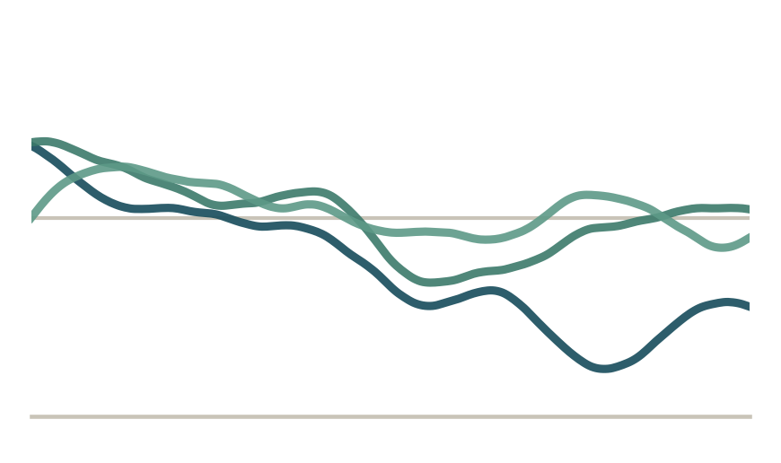
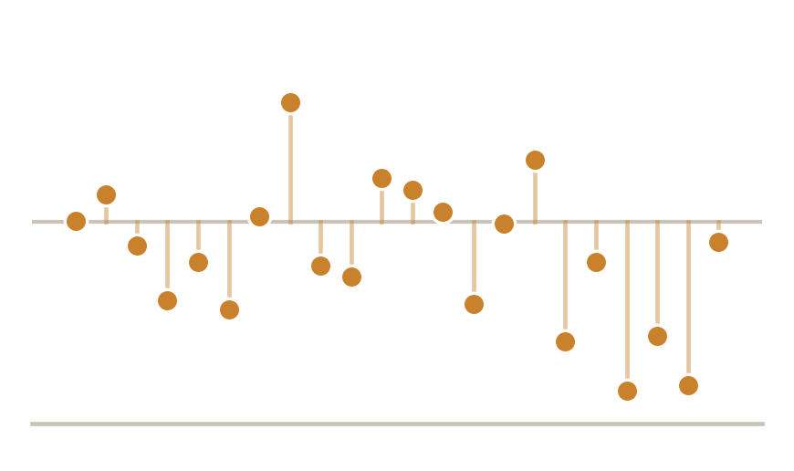
CASO REAL · MODELO
El GP compuesto: sumar tres hipótesis
La respuesta de las larvas combina tendencia global, variación local y ruido experimental; un solo kernel no captura las tres.
COMPONENTE LINEAL
COMPONENTE MATÉRN 5/2
COMPONENTE RUIDO BLANCO
Tendencia global
Variación local suave
Variabilidad experimental
Cómo cambia la respuesta con la composición y el porcentaje de inclusión.
Desviaciones específicas del subproducto que la recta no recoge.
Ruido de laboratorio no explicado por las covariables disponibles.
Se adopta como modelo principal:
la mejor combinación observada de flexibilidad y robustez.
22

